Slide 1

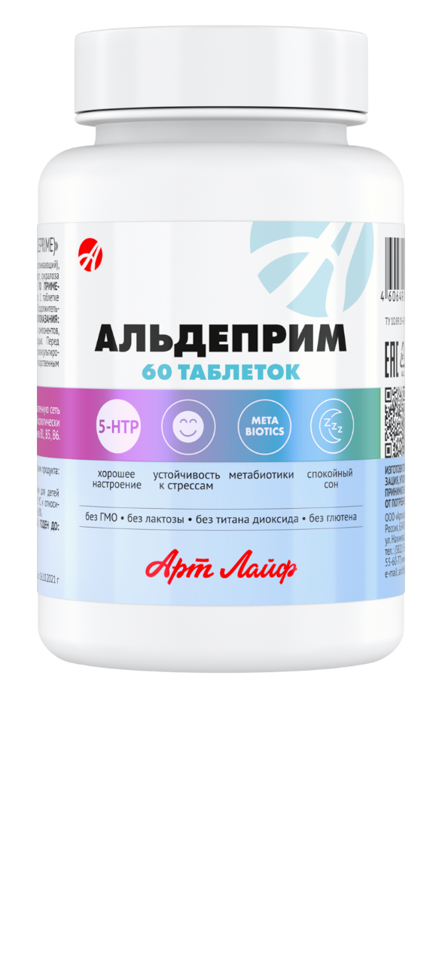
Альдеприм
таблетки для рассасывания
БАД. НЕ ЯВЛЯЕТСЯ ЛЕКАРСТВЕННЫМ СРЕДСТВОМ

Slide 2


Актуализация проблемы
Плохое настроение – один из признаков депрессии!
Во время перепадов настроения человек не может адекватно оценивать ситуацию, ему кажется, что у него нет друзей, призвания, всё плохо и в жизни нет смысла. Когда нет настроения, возникают только отрицательные выводы, которые рано или поздно приводят к депрессивным состояниям.
Депрессивное состояние — расстройство настроения, то есть комплекс психических нарушений, связанных прежде всего с эмоциональной сферой.

Slide 3

Причины депрессивного состояния
Окружающий мир или социум предъявляет высокие требования
к современному человеку;
Высокие нагрузки на нервную систему;
Информационный шум (соц. сети и мессенджеры);
Недостаток сна;
Нарушение циркадных ритмов, перелёты и командировки, дежурства, учеба,
«ночной образ жизни»;
Недостаточная физическая нагрузка;
Негативное влияние TV.

Slide 4

Факты
Женщины страдают депрессивными состояниями в два раза чаще, чем мужчины. Скорее всего, дело не в "иммунитете" сильной половины человечества, а в том, что мужчины, в отличие от женщин, редко обращаются за врачебной помощью, предпочитая глушить симптомы депрессии алкоголем, уходить в работу и т.п.
К тому же существуют депрессивные состояния, которые по причинам чисто физиологическим, встречаются только у женщин: ПМС, депрессия, сопровождающая климакс,
а также сильное депрессивное состояние, которое проявляется в послеродовой период у 10% женщин.
БАД. Не является лекарственным средством

Slide 5

Факты
Еще не так давно пик заболеваний депрессией приходился на возраст между 30 и 40 годами,
но на сегодняшний день депрессия резко "помолодела" и ею часто заболевают люди
до 25 лет.
По прогнозам ВОЗ, в этом 2022 году, депрессия выйдет на первое место в мире среди всех заболеваний.
При этом 75 % пациентов с депрессивными состояниями никогда не обращаются к врачам.
БАД. Не является лекарственным средством

Slide 6
Факты
Возникновение депрессивных состояний происходит из-за нарушения функций нейромедиаторов, находящихся в головном мозге.
Эти вещества передают сигналы от нейрона к нейрону и отвечают за настроение человека. Дисфункция приводит к замедлению скорости этой передачи и уменьшению количества самих нейромедиаторов. Более всего страдает так называемый «гормон счастья» – серотонин.
Как следствие появляются:
  Тревожность; Эмоциональная нестабильность; Ухудшение сна.
Альдеприм работает на уровне регуляции нейромедиаторов.
Воздействие на причину делает комплекс максимально эффективным.

Slide 7








Альдеприм
Улучшение эмоционального баланса;
Укрепление нервной системы;
Устойчивость к стрессорным факторам.
БАД. Не является лекарственным средством

Slide 8
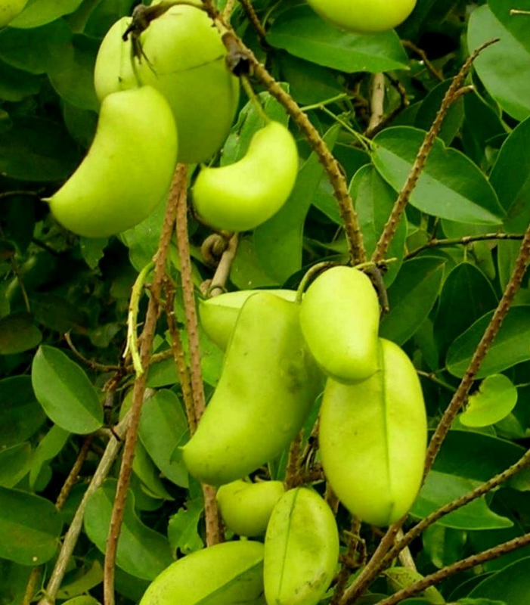
Состав:
Экстракт Гриффонии (5-НТР)
Аминокислота 5-гидрокситриптофан оказывает мощное комплексное воздействие на организм, улучшая настроение, сон, самочувствие, помогая чувствовать себя счастливыми и спокойными.
Это антидепрессант растительного происхождения
с высокой степенью усвоения. Повышает уровень серотонина в головном мозге.

Slide 9
Свойства 5-HTP
Нормализует уровень мелатонина и серотонина в организме,
предупреждая развитие депрессии, апатии, раздражительности –
повышает стрессоустойчивость;
Обеспечивает подъем настроения;
Сокращает время погружения в сон без нарушения структуры
и продолжительности сна;
Обеспечивает поддержку работы мозга и нервной системы;
Помогает расслабиться и успокоиться;
Улучшает пищеварение.

Slide 10
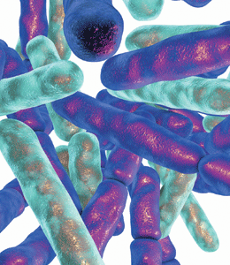
Состав:
Ультрализат пептидный LB-Cs
Lactobacillus casei - специальный штамм, который является продуцентом ГАМК
ГАМК – это единственный важнейший нейромедиатор центральной нервной системы - контролирует процесс торможения в коре головного мозга - главный тормозный медиатор

Slide 11
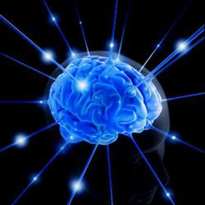
Функция торможения очень важна.
Для контроля информационных потоков энергии мозг на торможение тратит гораздо больше,
чем на возбуждение.
Функции процесса торможения:
Внимание – настройка на определенный
информационный поток;
Двигательный контроль;
Эмоциональный контроль.

Slide 12

D2 – рецепторы
Гиперфункция пресинаптических D2 – рецепторов в мезолимбической системе мозга приводит к нарушению регуляции эмоций
и поведения, что приводит к эмоциональной нестабильности и депрессивным состояниям.
Как следствие появляются:
  Сниженная работоспособность;
  Апатия;
  Агрессия;
  Тревожные состояния.

Slide 13

Состав:
Комплекс экстрактов копеечника чайного
и альпийского
Механизм действия:
При гиперфункции пресинаптических D2 – рецепторов экстракт копеечника экранирует эти рецепторы
от действия медиатора, при этом рецепторы не переходят в активное состояние. Происходит ликвидация
негативной симптоматики.
Экстракт копеечника обладает избирательным высокоселективным действием по отношению к D2 – рецепторам, не оказывая действие на другие рецепторы ЦНС. Поэтому отсутствуют побочные эффекты, в том числе и депримирующее действие (сонливость).
БАД. Не является лекарственным средством

Slide 14
Состав:
Комплекс экстрактов копеечника чайного
и альпийского
Свойства:
Регулирует работу нервной системы;
Поднимает настроение;
Способствует восстановлению сна;
Помогает противостоять стрессам;
Улучшает общее самочувствие.
БАД. Не является лекарственным средством

Slide 15
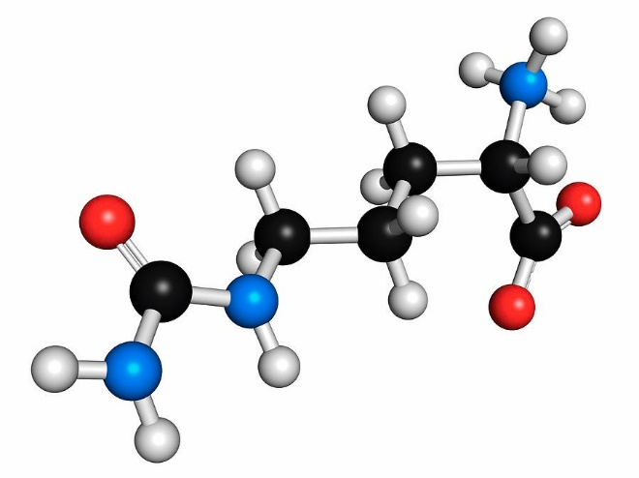
Состав:
Глицин
Заменимая аминокислота, влияющая на мозговой
метаболизм;
Легко проникает в большинство биологических
жидкостей и тканей организма, в том числе
в головной мозг;
Является регулятором обмена веществ;
Нормализует и активирует процессы защитного
торможения в центральной нервной системе;
Уменьшает психоэмоциональное напряжение;
Повышает умственную работоспособность;
Оказывает седативное и антидепрессивное
действие.

Slide 16
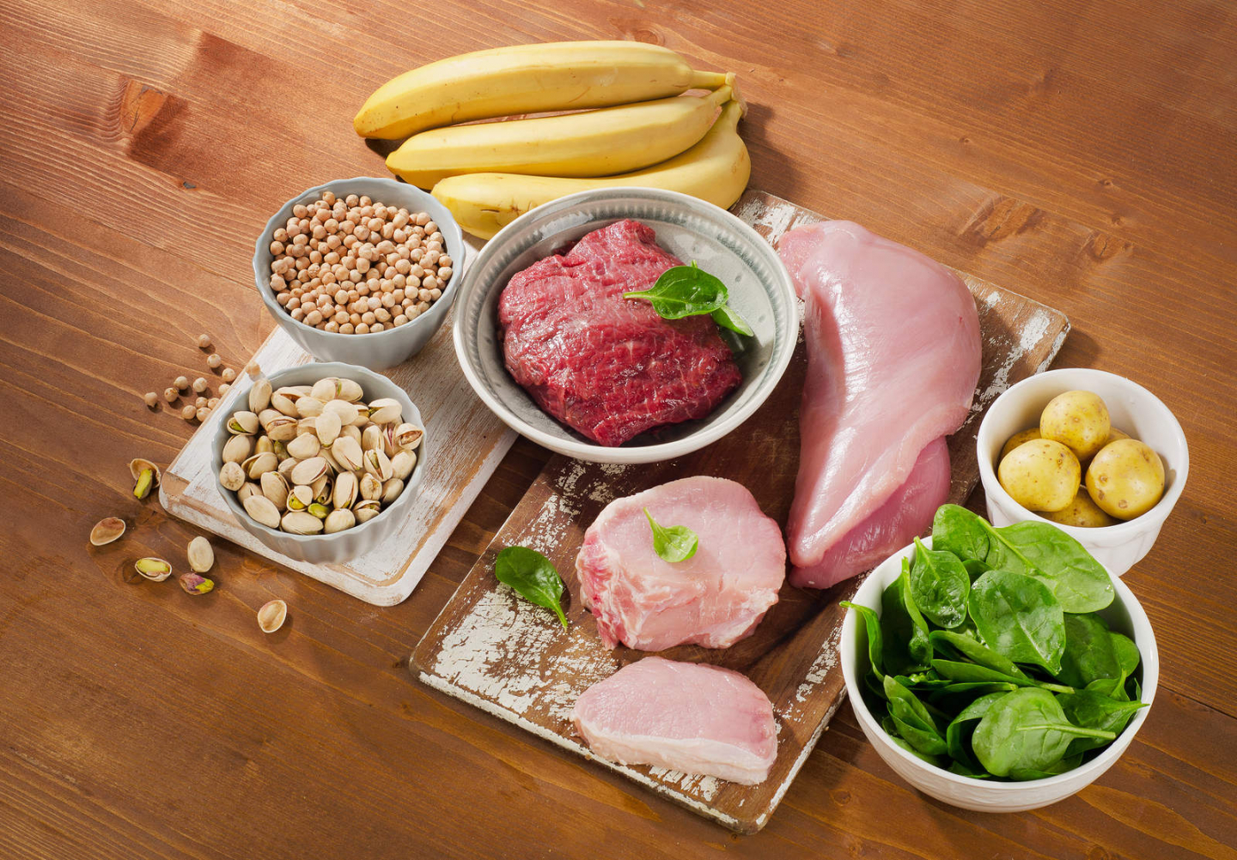
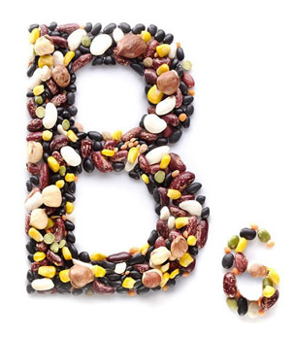
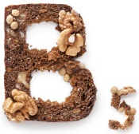
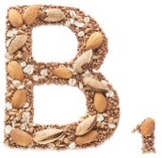
Состав:
Витамины группы В
Повышают работоспособность мозга;
Способствуют улучшению памяти;
Поддерживают эмоциональное здоровье;
Помогают справляться со стрессами, депрессивными состояниями, повышенными эмоциональными нагрузками.

Slide 17
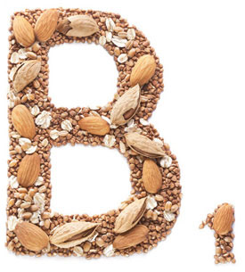

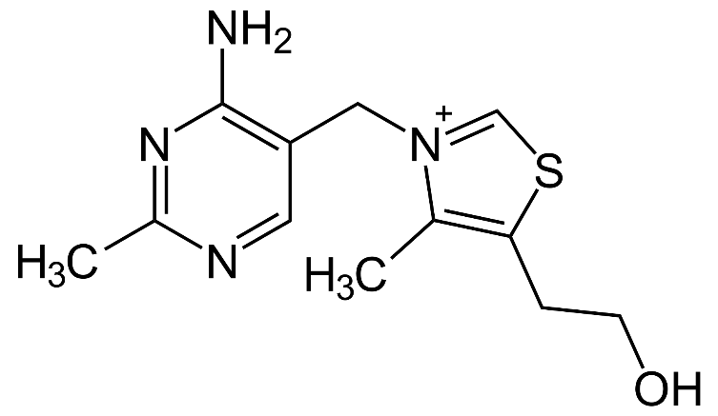
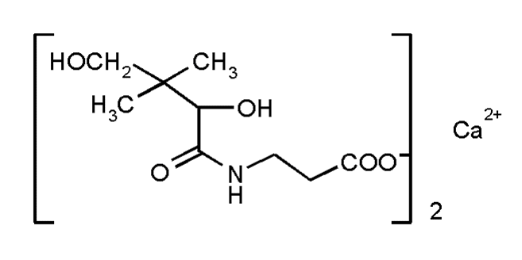
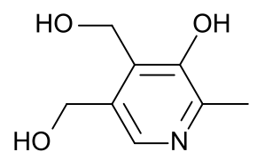
Состав:
Витамины группы В принимают участие в процессах проведения нервного возбуждения в синапсах: ацетилирования и окисления, участвуют в углеводном
и жировом обмене, синтезе ацетилхолина, стероидных гормонов и холестерина
в обмене веществ; необходимы для нормального функционирования центральной
и периферической нервной системы.

Slide 18
Показания к применению:
Для нормализации эмоционального фона;
При повышенной возбудимости;
Для улучшения «красок жизни» - улучшает настроение;
При повышенных умственных и физических нагрузках;
Для снятия симптомов тревоги, чувства страха, беспокойства;
При комплексной терапии неврозов, психоэмоциональных расстройств;
При острых и хронических стрессах;
При бессоннице.
БАД. НЕ ЯВЛЯЕТСЯ ЛЕКАРСТВЕННЫМ СРЕДСТВОМ

Slide 19
Преимущества комплекса:
Способствует поднятию настроения;
Повышает жизненный тонус, яркость восприятия жизни;
Улучшает мозговую деятельность;
Значительно повышаются память, мышление, концентрация внимания, скорость усвоения информации.
Сублингвальная форма – высокая степень усвоения;
Имеет приятный вкус грейпфрута;
Удобный режим приема - всего 1 таблетка в день;
Подходит для длительного применения;
Безопасен и не вызывает «синдрома отмены»;
Без сонливости.
БАД. Не является лекарственным средством

Slide 20

ВЫБИРАЙ ЯРКУЮ ЖИЗНЬ!

Slide 21
спасибо за внимание!

